Slide 1
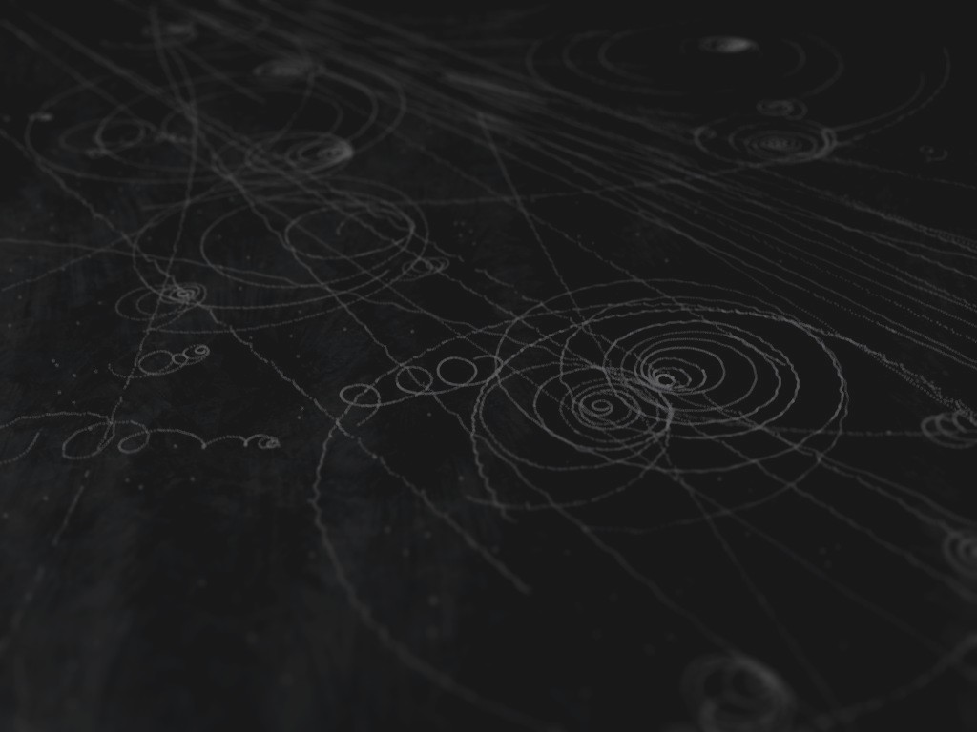
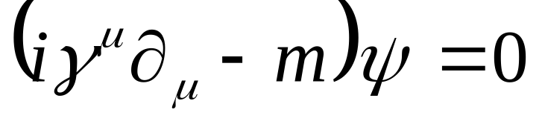
“L’equazione della simmetria”
Antimateria: Predizione teorica, produzione ed applicazioni
(Tesina per il corso di Complementi Di Fisica Nucleare e Subnucleare)
Tamborra Francesco Maria

Slide 2
Sommario:
Parte I
Equazione di Klein-Gordon.
Equazioni di Weyl; elicità.
Equazione di Dirac.
Oltre la matematica, il mare di Dirac.
Parte II
Prime evidenze sperimentali.
Parte III
C,P,T.
Bariogenesi.
Parte IV
Produzione di antimateria al CERN (esperimenti ATRAP e ATHENA).
Parte V
Applicazioni tecnologiche (NASA).
Bibliografia

Slide 3
Parte I

Slide 4
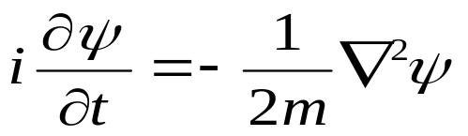
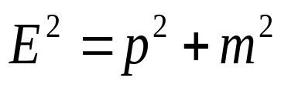
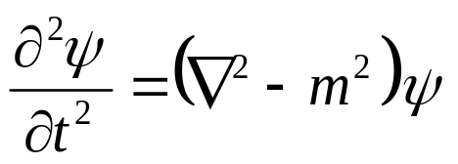
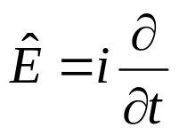



(Tutti i conti sono svolti in unità naturali, ħ = c = 1)
L’equazione di Schrödinger per una particella libera può essere scritta come:
I° ordine in tempo, II° ordine in spazio
Non è Lorentz-invariante
Dalla Relatività Speciale:
Combinandole si ottiene l’equazione di Klein-Gordon:
Dalla Meccanica Quantistica:
Lorentz invariante
Ammette soluzioni con energie negative !!!
Ma ha senso parlare di energie negative? Soluzioni con energie negative portano anche a densità di particelle negative! ???
Proviamo un altro approccio…

Slide 5
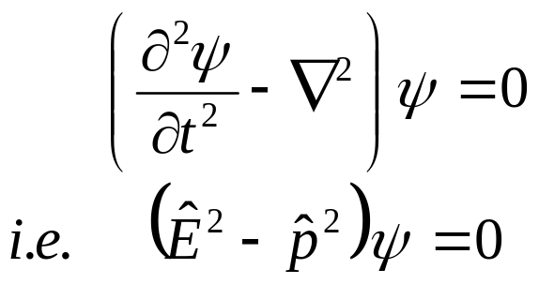
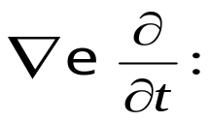
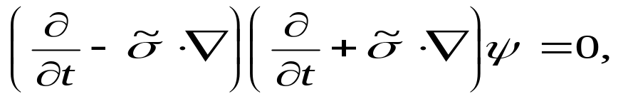

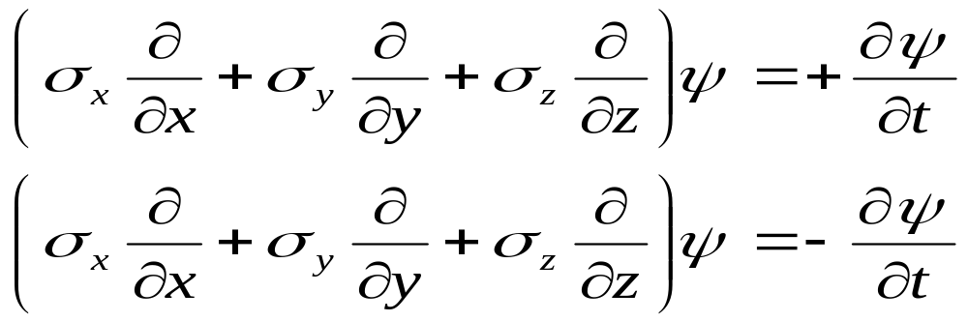
Semplifichiamo il problema considerando l’equazione di Klein-Gordon per particelle senza massa:
Fattorizziamo l’eq di KG al II° ordine,
così da ottenere un’eq. lineare in
dove sono costanti non ancora determinate
Si ottengono quindi le due equazioni di Weyl disaccoppiate:
entrambe lineari nelle derivate spaziali e temporali
Queste equazioni devono comunque soddisfare l’equazione di KG

Slide 6

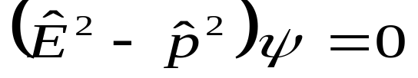
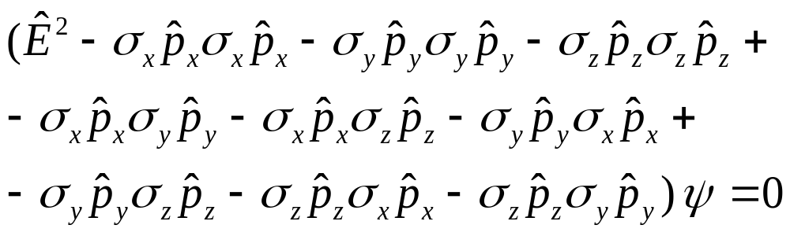
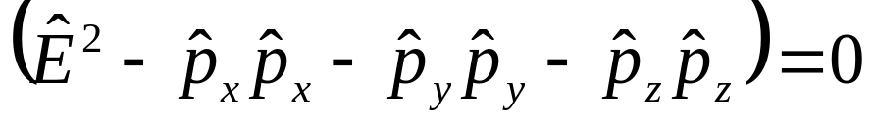
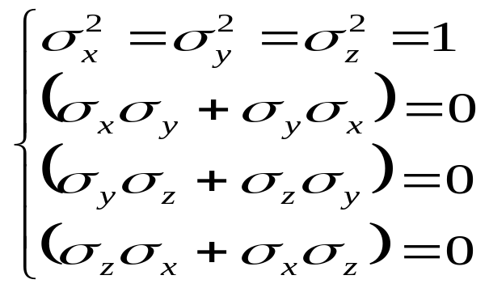
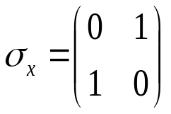
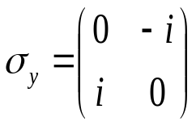
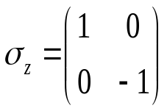

in forma operatoriale,
deve soddisfare:
La scelta più semplice per le σ sono le matrici di Pauli:
(quindi anticommutano )

Slide 7
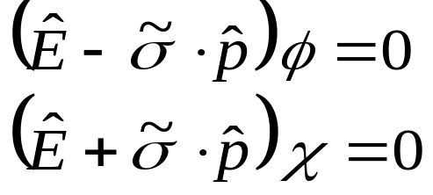
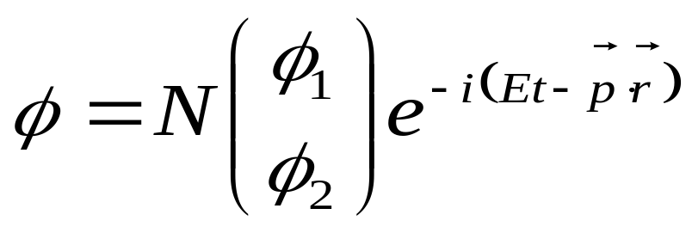
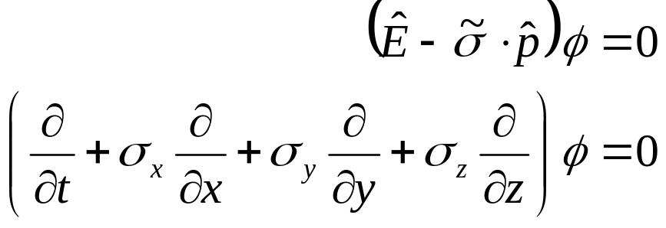
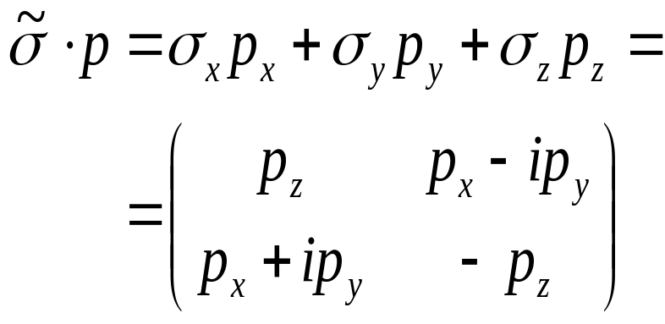
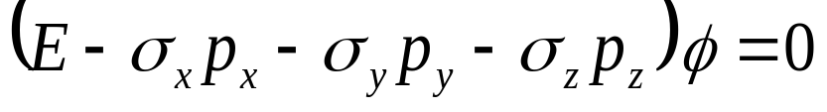
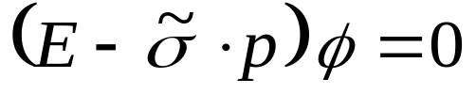
Quindi, le soluzioni all’eq. di KG,
sono date dalle due eq. Di Weyl:
(W.1)
Poiché le σ_{i} sono matrici 2x2, φ e χ sono funzioni d’onda a 2 componenti chiamate spinori di Weyl.
Le funzioni d’onda devono quindi necessariamente possedere un nuovo grado di libertà: lo spin del fermione.
(W.2)
Sappiamo che la soluzione è un onda piana:
Consideriamo la prima eq. di Weyl (W.1):
a due componenti!!
Scriviamo quindi la prima equazione di Weyl in forma matriciale:
,dove

Slide 8
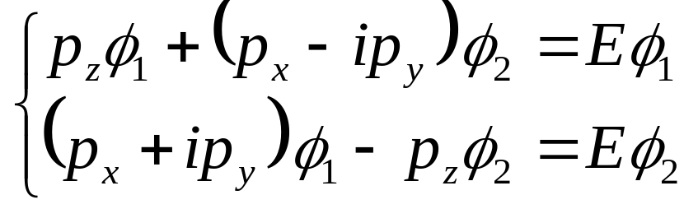

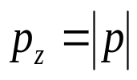
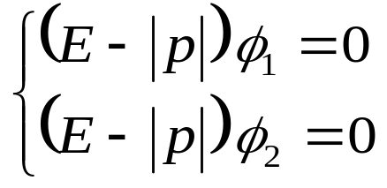
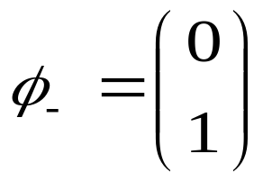
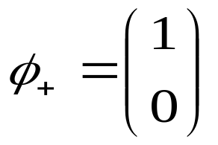
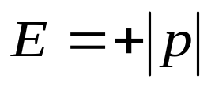
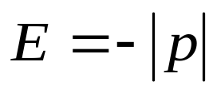
Quindi le componenti dello spinore soluzione della prima equazione di Weyl sono determinate dal sistema di equazioni:
Scegliendo lungo l’asse z, i.e.
Si ottengono le due soluzioni:
La prima soluzione richiede
ovvero rappresenta una soluzione ad energia positiva (particella)
La seconda soluzione richiede
ovvero rappresenta una soluzione ad energia negativa (anti-particella)
Prima di passare all’equazione di Dirac, riconsideriamo la prima equazione di Weyl…

Slide 9
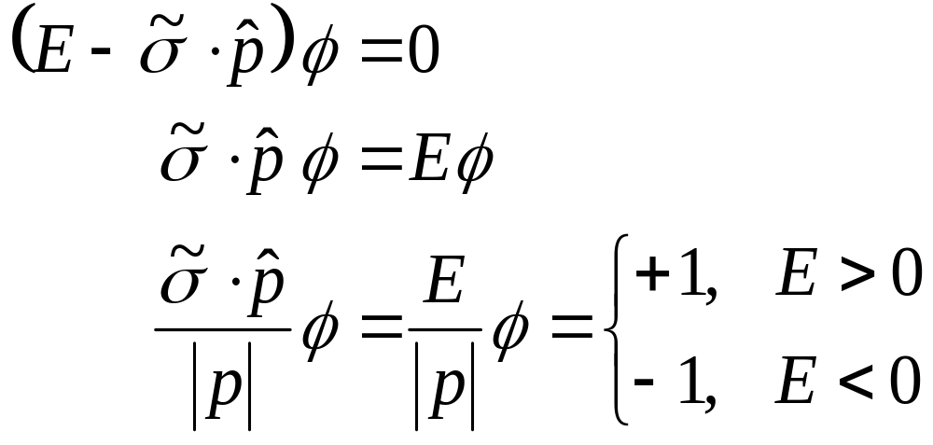
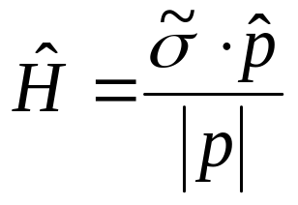
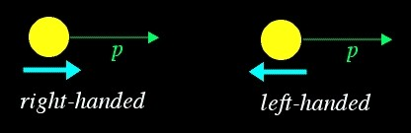
Ritornando alla prima equazione di Weyl:
Le soluzioni alle equazioni di Weyl sono quindi autostati dell’operatore elicità con autovalore +1 e -1
L’Elicità
Si ricorda che l’elicità di una particella è la proiezione dello spin della particella lungo la direzione di volo della stessa, ovvero lungo la direzione identificata dal vettore impulso

Slide 10


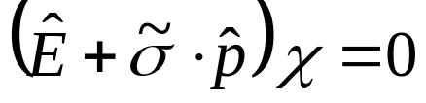


E’ possibile quindi interpretare le due soluzioni della prima equazione di Weyl come corrispondenti ad una particella right-handed, H=+1, e ad una anti-particella left-handed, H=-1, rispettivamente.
particella RH
anti-particella LH
Analogamente, per la seconda equazione di Weyl,
si ottengono soluzioni corrispondenti a particelle left-handed, a ad anti-particelle right-handed.
anti-particella RH
particella LH

Slide 11
Ricapitolando:
fattorizzando l’equazione di Klein-Gordon in una forma lineare nelle derivate, si forzano le particelle ad avere un ulteriore grado di libertà, lo spin!
tuttavia si ottengono anti-particelle tra le soluzioni
in unità naturali le soluzioni delle equazioni di Weyl sono autostati dell’elicità
Le equazioni di Weyl rappresentano il limite ultra-relativistico (per particelle senza massa) dell’equazione di Dirac

Slide 12
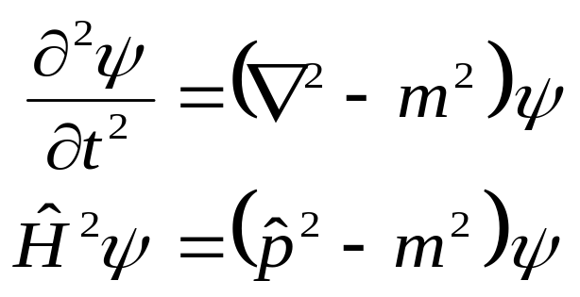
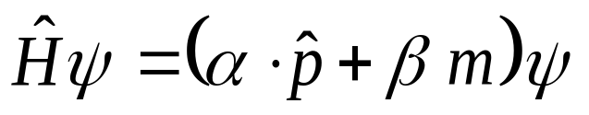
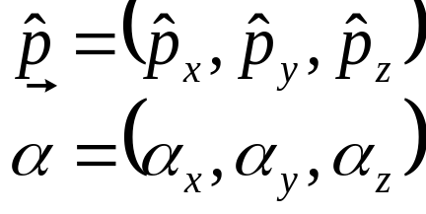
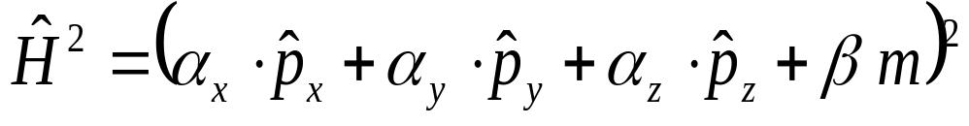
L’Equazione di Dirac
Le equazioni di Weyl descrivono particelle senza massa di spin ½; introduciamo quindi la massa in modo da avere un’equazione che descriva i fermioni.
Partiamo sempre dall’equazione di Klein-Gordon:
Con la massa inclusa l’eq. di KG è un’eq. lineare non omogenea del secondo ordine negli operatori H e p che può essere fattorizzata su uno spazio algebrico noto come algebra di Clifford. Omettendo i calcoli l’eq. viene linearizzata nella forma:
Dove per il momento non si hanno ancora informazioni su α e β, se non che α è un vettore a tre componenti e β uno scalare.
Tenendo quindi conto che:
Calcoliamo:

Slide 13
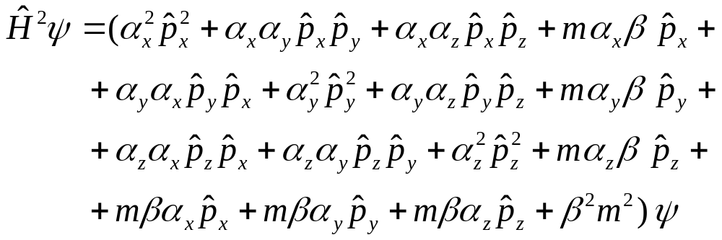
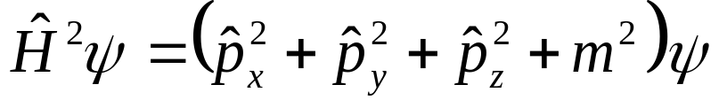
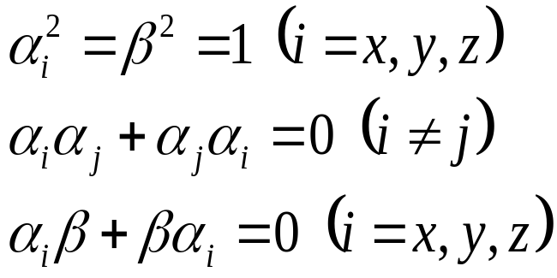
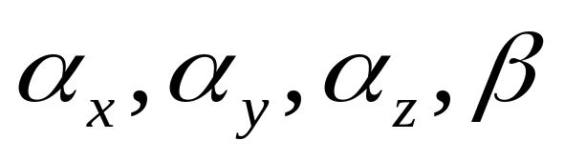
Imponendo che l’equazione appena trovata soddisfi l’equazione di Klein-Gordon si ottengono le seguenti condizioni per α_{i} e β:
Ora abbiamo quindi bisogno di quattro matrici anticommutanti:

Slide 14
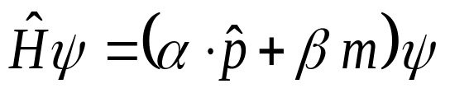
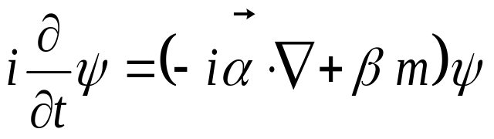
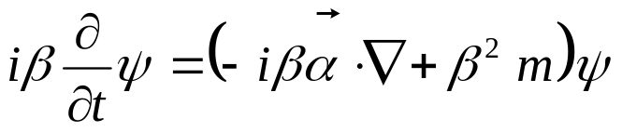
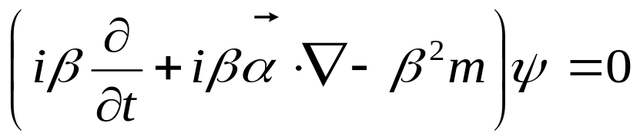
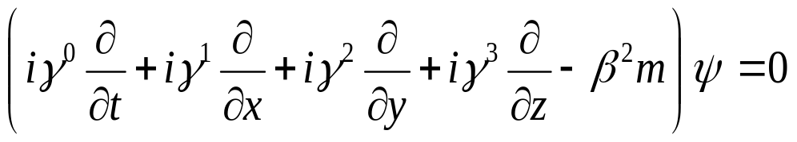
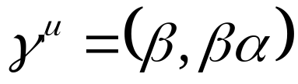
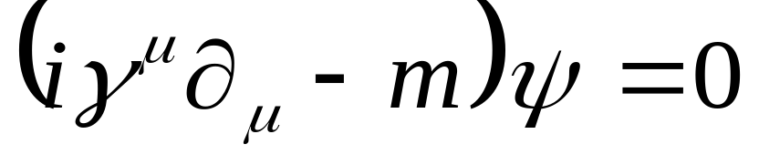
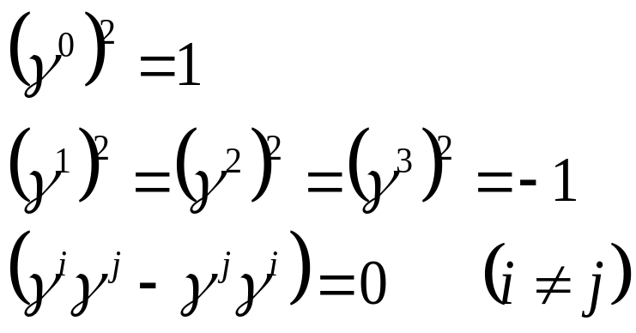
E’ opportuno a questo punto eseguire un cambiamento di rappresentazione introducendo le matrici γ di Dirac che permettono di scrivere l’equazione in forma più compatta:
con
(1928)
Con questo formalismo le condizioni trovate per α e β si traducono in:

Slide 15


In questo caso le matrici γ^{μ} non possono essere identificate con le matrici di Pauli perché per soddisfare le relazioni di anticommutazione appena enunciate è richiesta una dimensione minima 4x4.
Tuttavia le matrici di Dirac sono strettamente legate a quelle di Pauli:
Le soluzioni dell’equazione di Dirac hanno quindi la forma di spinori a 4 componenti:

Slide 16



Consideriamo le soluzioni dell’equazione di Dirac per particelle a riposo:
In forma matriciale…
…bisogna risolvere questo sistema per trovare le quattro componenti

Slide 17








Dalle prime due equazioni,
si ottengono due soluzioni ad energia positiva, E=+m
che rappresentano particelle con spin-up e con spin-down
Dalle seconde due equazioni,
si ottengono due soluzioni ad energia negativa, E=-m
che rappresentano antiparticelle con spin-up e con spin-down

Slide 18
Ricapitolando:
L’equazione di Dirac
ha soluzioni di tipo PARTICELLA/ANTIPARTICELLA
richiede che le particelle/antiparticelle abbiano un ulteriore grado di libertà, lo spin
nel limite m 0, l’equazione di Dirac si riduce alle due equazioni di Weyl disaccoppiate

Slide 19






Il mare di Dirac
Stato di vuoto secondo l’interpretazione di Dirac…
Ma così alcune grandezze fisiche divergono…
Gli infiniti vengono rinormalizzati a zero…

Slide 20

Lo stato di vuoto, da come è stato appena definito, può essere modificato dall’azione di un campo esterno.
Un campo con un’energia minore di 2mc² è in grado di generare una ridistribuzione delle cariche che occupano gli stati ad energia negativa producendo una polarizzazione† del vuoto (in QFT si parla di “rinormalizzazione”).
Un campo con energia maggiore di 2mc² può invece cambiare lo stato di vuoto portando un elettrone con energia negativa ad uno stato con energia positiva. La buca registra quindi l’assenza di un elettrone (-e) con energia negativa (-E), che può essere interpretata, relativamente al vuoto, come la presenza di una particella di carica positiva (+e) con energia positiva (+E), il positrone.
Così viene vista, secondo l’interpretazione di Dirac, la produzione di coppie, ed analogamente, l’annichilazione.
† effetto Casimir, evaporazione di buchi neri,…

Slide 21

“Inestetismi” del mare di Dirac
Difficoltà nell’estendere il modello ai bosoni
Esistenza di molteplici mari di fermioni
Queste difficoltà vengono superate, almeno in parte, attraverso la così detta “seconda quantizzazione” che, facendo uso di operatori di creazione ed annichilazione, non necessita di mari di particelle “indistruttibili”.

Slide 22
Parte II

Slide 23




Prime evidenze sperimentali
L’equazione di Dirac prevede l’esistenza di una antiparticella per ogni particella, e questa predizione è stata ampiamente dimostrata sperimentalmente.
Di seguito verranno brevemente descritti gli esperimenti che portarono alla scoperta delle prime antiparticelle che costituiscono, oggi, una parte inestimabile del nostro retaggio scientifico e possiedono un indiscutibile valore storico.
Le prime antiparticelle ad essere state scoperte furono:
antielettrone – 1932 – Carl D. Anderson (½ Nobel ‘36)
antiprotone – 1955 – Emilio G. Segré ed
Owen Chamberlain (½ Nobel per uno, ’59)
antineutrone – 1956 – Wenzell, Cork, Lambertson, Piccioni

Slide 24


Il positrone
Un po’ di storia:
La prima osservazione di positroni avvenne nel 1932 ad opera del fisico statunitense Carl David Anderson.
Tra il 1910 ed il 1930, alcuni tra i più grandi fisici del tempo (Hess, Millikan, Geiger,..) stavano concentrando la loro attenzione sul problema dei raggi cosmici; nel 1924 il fisico russo Skobeltsyn fu il primo a visualizzarne le tracce e ad osservare che non venivano curvate quasi per niente dal campo magnetico (vedi foto).
Queste particelle dovevano allora essere neutre oppure cariche ma con un energia molto elevata; le prime misure quantitative dell’energia dei raggi cosmici vennero effettuate da Millikan ed Anderson con una camera a nebbia immersa in un elevato campo magnetico, ed è così che scoprirono il positrone.
Apparato sperimentale:
Camera di Wilson ad espansione (con pistone in vetro)
Dimensioni: diametro x profondità = 15 x 2 cm
Campo magnetico omogeneo (entro un 10% su tutto il volume della camera) fino a 21000 G

Slide 25

La misura:
In figura la più esemplicativa delle oltre 3000 fotografie raccolte da Anderson e Millikan.
Un positrone da 63 MeV penetra, dal basso, nella lastra di piombo da 6 mm e ne emerge come un positrone da 23 MeV. La lunghezza della traccia dopo il superamento della lastra è almeno dieci volte maggiore di quella che avrebbe un protone con lo stesso raggio di curvatura.

Slide 26


L’antiprotone
Un po’ di storia:
La scoperta dell’antiprotone non rientrò tra quelle “serendipitously” scoperte scientifiche, ma assomigliò piuttosto ad una “caccia grossa”. Dopo le previsioni formulate da Dirac, ma più che altro dopo la successiva scoperta del positrone di Anderson (quindi con una partenza piuttosto lenta), la ricerca di un antiprotone fu ciò che appassionò per anni fisici del calibro di Segré (studente di Enrico Fermi) e Chambrelain.
Il problema degli antiprotoni è che per vederli bisogna produrli, e per produrli servono almeno 2 GeV (5.6 con bersaglio fisso); questo fu il motivo per cui si dovette attendere il BeVatron† di Lawrence e McMillan che fu completato nel ’54.
Segré, Wiegand, Lofgren, Chamberlain e Ypsilantis
† BeV = Billion elettronVolt = 10⁹ eV = 1 GeV (SI) [nota: in Italia 1 bilione = 10¹² = 1 Tera]

Slide 27

Apparato sperimentale:
Produrre antiprotoni rappresenta solo metà dell’opera; producendo un antiprotone si potrebbero infatti generare altre 40000 particelle, senza contare che in dieci milionesimi di secondo l’antiprotone annichila con un protone.
Per misurare la massa degli antiprotoni, Segré et al., scelsero di eseguire una misura di impulso e velocità.
Il fascio prodotto nel Bevatron impinge su un bersaglio di rame e le particelle negative vengono diffuse con impulso 1.19 GeV/c; le particelle attraversano poi tutto l’apparato sperimentale mostrato in figura mantenedo lo stesso impulso (entro il 2%) fino al secondo scintillatore (S2).
La velocità delle particelle viene misurata attraverso i due Cerenkov (C1 e C2) che selezionano particelle cariche con β entro uno specifico intervallo (e quindi selezionano possibili candidati).
Una seconda misura della velocità viene effettuata attraverso il tempo di volo tra i due scintillatori (distanti 12 m), combinata anche con misure di coincidenza effettuate con il terzo scintillatore per poter discriminare eventuali pioni casualmente distanziati in modo tale da imitare il segnale prodotto cercato.

Slide 28


La misura:
Dopo 7 ore consecutive di run (e non poche difficoltà) Segré et al. riuscirono a contare in totale 60 antiprotoni.
In seguito, in un esperimento congiunto diretto da Goldhaber ed Amaldi, venne visualizzata, attraverso delle emulsioni fotografiche, la tipica “stella di annichilazione” dell’antiprotone.
Un antiprotone (in blu) impatta contro un protone annichilando e producendo 4 π⁺ (in rosso) e 4 π⁻ (in verde); in giallo un muone prodotto dal decadimento di un π⁺.

Slide 29


L’antineutrone
Un po’ di storia:
Un anno dopo la scoperta dell’antiprotone, Cork et al., utilizzando sempre il Bevatron riuscirono a scoprire l’antineutrone, confermando, di fatto, la teoria di Dirac.
L’idea di base dell’esperimento di Cork et al. era quella di rivelare i fotoni prodotti dall’annichilazione di antineutroni prodotti, a loro volta, dallo scambio di carica degli antiprotoni.
Apparato sperimentale:
I protoni da 6.2 GeV/c del Bevatron bombardano un bersaglio di Be dal quale si ottiene, dopo 2 magneti deflettori (“A”) e 5 lenti magnetiche (“Q”), un fascio da 1.4 GeV/c di particelle negative.
6 scintillatori connessi in coincidenza discriminano gli antiprotoni dagli altri mesoni carichi.
Alla fine (F),dove è posto il rivelatore, vengono raccolti dai 300 ai 600 antiprotoni per ora.

Slide 30


Il rivelatore è composto da uno scintillatore liquido (X) accoppiato a 4 fotomoltiplicatori nel quale può avvenire lo scambio di carica e quindi la produzione di antineutroni. Questi poi attraversano i due scintillatori (S1 e S2) senza essere rivelati, ed annichilano nel contatore Cerenkov dove viene raccolto il segnale.
La lastra di piombo tra i due scintillatori impedisce che fotoni gamma (raggi cosmici) arrivino nel Cerenkov e vengano confusi con il segnale cercato.
La misura:
Eliminati i fotoni gamma, è necessario discriminare gli anti-n da n e da π⁰; un criterio quantitativo per questa separazione viene derivato confrontando gli spettri di energia prodotti in X, come mostrato in figura.
La curva tratteggiata rappresenta anti-p non interagenti in X, la curva continua rappresenta
il segnale prodotto dall’interazione di tutti gli anti-p nello scintillatore, per i quali non si sono osservati segnali in S1 ed S2, a prescindere che si astato osservato un segnale in C (in pratica rappresenta tutte le interazioni in X). L’istogramma rappresenta tutti gli eventi neutri che producono segnale in C.
La notevole differenza tra questi eventi e quelli della linea continua mostra come sia possibile dividere con precisione gli eventi neutri in anti-n e fondo.

Slide 31
Parte III

Slide 32


Simmetrie e Conservazione
Dal teorema di Noether:
Grandezza fisica conservata
Simmetria nell’Hamiltoniana
Come è noto, in MQ ad ogni osservabile fisico è associato un operatore hermitiano che lo rappresenta.
Cosideriamo una generica trasformazione unitaria, U, indipendente dal tempo:
Se U è hermitiano, rappresenta una grandezza che si conserva nel tempo; l’osservabile U ha autovalori ±1† e rappresenta una trasformazione discreta
Se U non è hermitiano, lo si può comunque esprimere in termini di operatori hermitiani della forma:
G, il generatore della trasformazione, è l’osservabile che si conserva e la trasformazione, per l’arbitrarietà di α, è continua.
† Perché applicando 2 volte una trasformazione hermitiana unitaria si ritrova lo stato di partenza

Slide 33






Trasformazione continua:
costante
Legge di conservazione additiva
Trasformazione discreta:
costante
Legge di conservazione moltiplicativa
Parità
Coniugazione di Carica
Inversione temporale

Slide 34
Comportamento (+ pari, - dispari) delle principali grandezze fisiche sotto l’azione degli operatori C,P e T
 | C | P | T
x | + | - | +
t | + | + | -
p | + | - | -
E | + | + | +
L | + | + | -
s | + | + | -
ρ | - | + | +
q | - | + | +
E | - | - | +
B | - | + | -
μ | - | + | +

Slide 35


Nell’interazione debole, nel corso degli anni, si sono osservate violazioni di simmetria per trasformazioni di C,P,T e CP:
Ciò che secondo il paradigma scientifico attuale non può essere osservata è una violazione di tutte e 3 le simmetrie.

Slide 36
Teorema CPT
Il teorema CPT enuncia infatti che:
“Un sistema fisico Lorentz-invariante descritto da una Hamiltoniana hermitiana, H, deve possedere una simmetria CPT”.
Ovvero, applicando C,P e T in qualunque ordine su H si deve ottenere lo stato di partenza (simmetria CPT).
Questo implica quindi che un’immagine speculare del nostro universo con tutti gli oggetti aventi momenti e posizioni riflessi come da uno specchio immaginario (corrispondente all'inversione della parità), con tutta la materia sostituita da anti-materia (corrispondente all'inversione della carica) e tempo che scorre all'indietro, evolverà esattamente come il nostro universo.
Un’altra conseguenza del teorema è che se si ha una violazione di una coppia di parametri (ad esempio CP) si deve avere necessariamente una violazione nella terza componente (T) per preservare la simmetria; matematicamente infatti sono la stessa cosa (spesso ci si riferisce a violazioni di T in termini di violazioni di CP).

Slide 37


Bariogenesi
L’equazione di Dirac predice l’esistenza di un’antiparticella per ogni particella.
Il teorema CPT (attualmente verificato), inoltre, garantisce che particella ed antiparticella abbiano carica opposta, stessa massa e stessa vita media.
Data questa simmetria, perché l’universo non appare fornito dello stesso quantitativo di materia ed antimateria?
(Non esistono evidenze sperimentali di concentrazioni significative di antimateria nell’universo osservabile)
Esistono due interpretazioni della questione:
Invocando una sorta di “principio antropico”

Slide 38
Nel 1967 il fisico nucleare Andrei Sakharov propose le tre condizioni necessarie affinché, da un processo in cui si generino barioni si creino materia ed antimateria con rates differenti:
non conservazione del numero barionico
violazione di C e di CP
i processi devono avvenire fuori dall’equilibrio termico
La prima condizione, necessaria per non ricadere nel caso B(t₀) ≠ 0, non è prevista nel Modello Standard “classico”, in cui infatti [B,H] = 0. Tale non conservazione è tuttavia prevista all’interno di estensioni del MS (SuSy, T > 10 Tev).
La violazione di C e di CP è stata ampiamente dimostrata sperimentalmente
- per la prima volta, indirettamente, da Cronin e Fitch (nobel ‘80) nel ’63 a Brookheaven.
- NA48 @ CERN (PS)
- CPLEAR @ CERN (SPS)
- KLOE @ INFN (LNF)
- KTEV @ Fermilab
3. La terza condizione implica che il tasso dei processi con cui si genera l’asimmetria barionica sia minore del tasso di espansione dell’universo. Tale condizione sembra essere soddisfatta se la bariogenesi avviene durante la transizione di fase elettrodebole (T = 100 GeV).

Slide 39



E’ possibile calcolare, in accordo con gli attuali valori dei parametri cosmologici fondamentali, il parametro di asimmetria tra barioni ed antibarioni come:
dove n_{γ} rappresenta la densità di fotoni della CMB
Questo valore è compatibile con le osservazioni compiute dall’Hubble Space Telescope.
Approfondimento: Come viene compiuta questa misura? (ragionamento ad ordini di grandezza)
Le surveys dell’HST mostrano che il nostro universo contiene circa 1.25 X 10¹¹ galassie; assumendo che siano simili alla nostra, ognuna contiene circa 10¹¹ stelle; Il nostro sole, una tipica stella, pesa 2x10³⁰ Kg ed assumendo che sia fatta di solo idrogeno (m_{H} = 1.67x10⁻²⁷ Kg) contiene 1.2x10⁵⁷ atomi.
Assumendo che tutte le stelle abbiano 1 M☼, l’universo conterrebbe circa 1.5x10⁷⁹ atomi.
Il raggio dell’universo osservato si aggira attorno ai 1.6x10¹⁰ anni luce (4.4x10²⁶ metri) e quindi l’universo può essere approssimato con una sfera di volume 3.6x10⁷⁸ m³.
La densità barionica risulta allora n_{b,0} ≈ 4.2x10⁻² m⁻³.
D’altro canto la meccanica statistica ci dice che un gas di fotoni alla temperatura della CMB (2.73 K) ha una densità numerica di:
Il rapporto n_{b}/2n_{γ,0} è quindi ≈ 0.5 x 10⁻¹⁰, non troppo distante dal valore di 10⁻⁹ ottenuto con le opportune correzioni al calcolo.

Slide 40
Parte IV

Slide 41

Produzione di antimateria al CERN
Esperimento ATRAP
ATRAP è uno dei tre esperimenti, assieme ad ATHENA ed ASACUSA, che utilizza l’Antiproton Decelerator (AD) del CERN, in funzione dal luglio del 2000.
Nell’AD vengono rallentati gli anti-p prodotti dal fascio di protoni provenienti dal Proton Synchrotron (PS).
Il PS è solo uno degli acceleratori che fanno parte del complesso sotterraneo del CERN.
Il PS è stato costruito nel ’59 come un acceleratore di protoni da 28 GeV; ha una circonferenza di 600 metri ed accelera i protoni da 1.4 GeV provenienti dal Proton Synchrotron Booster (PSB).
Il PSB è il più piccolo acceleratore circolare del complesso dell’LHC del CERN. Accelera i protoni da 50 MeV provenienti dall’acceleratore lineare LINAC2.

Slide 42

Cenni sul funzionamento degli acceleratori di particelle
Un acceleratore di particelle consiste, essenzialmente, di una camera a vuoto, più o meno lunga, circondata di pompe da vuoto, magneti, cavità a microonde (RF cavity) e strumenti vari.
La camera a vuoto è un tubo di metallo in cui viene continuamente estratta aria (dalle pompe) in modo che la pressione residua interna sia la più bassa possibile.
All’interno del tubo le particelle vengono accelerate da campi elettrici generati da elettrodi cilindrici, per gli acceleratori più obsoleti. Gli attuali sincrotroni prevedono invece l’utilizzo di potenti amplificatori che generano intense onde radio all’interno di strutture risonanti, le RF cavities; ogni volta che una particella attraversa una di queste cavità parte dell’energia dell’onda radio viene trasferita alla particella che accelera ulteriormente.
Il meccanismo è tanto più efficace quante più volte le particelle attraversano queste cavità; per questo motivo, in genere, i fasci di particelle vengono curvati e costretti a passare più volte attraverso le cavità in un circuito circolare costituito dall’acceleratore stesso. Il fascio viene curvato tramite magneti (Forza di Lorentz) e focalizzato attraverso quadrupoli magnetici che fungono da vere e proprie lenti.
L'energia massima ottenibile da un acceleratore circolare è limitata dall'intensità dei campi magnetici e dal raggio massimo dell'orbita delle particelle. Infatti, anche se si potessero costruire magneti potenti a piacere, non bisogna dimenticare che particelle cariche soggette ad accelerazioni irraggiano, e quando l'energia perduta per emissione elettromagnetica equivale a quella fornita ad ogni ciclo, il fascio non può essere ulteriormente accelerato. Questo limite viene aumentato costruendo acceleratori di raggio maggiore e aggiungendo ad ogni tratto rettilineo numerose cavità a microonde in grado di accelerare ulteriormente il fascio.

Slide 43

L’Antiproton Decelerator (AD) - 1
Storia†:
Alla fine degli anni ’70 il CERN costruì una sorgente di antiprotoni chiamata Antiproton Accumulator (AA). Il suo compito era quello di produrre ed accumulare antiprotoni ad alta energia da “sparare” nel SPS così da renderlo un collisore protone-antiprotone.
Non appena gli antiprotoni divennero disponibili per gli esperimenti, i fisici del CERN realizzarono quanto si potesse imparare sulla fisica delle particelle usando antiprotoni a bassa energia e quindi il CERN decise di costruire LEAR, il Low Energy Antiproton Ring.
Gli antiprotoni accumulati nell’AA venivano estratti, decelerati nel PS ed infine inviati nel LEAR cosicché potessero essere ulteriormente decelerati.
Nel 1986 un secondo anello, l’Antiproton Collector (AC), venne costruito intorno al già esistente AA in modo da incrementare il tasso di produzione di antiprotoni di un fattore 10.
Alla fine del 1996 il complesso di produzione di antiprotoni del CERN appariva come in figura.
L’AC è stato ora trasformato nell’AD che svolge tutte le funzioni dell’AC, dell’AA, del PS e del LEAR per quanto concerne gli antiprotoni, ovvero li produce, li raccoglie, li raffredda e li decelera.
†tradotto ed integralmente tratto da Live from CERN

Slide 44

L’Antiproton Decelerator (AD) - 2
Funzionamento:
L’AD è un anello di 188 metri di circonferenza. Strutturalmente è del tutto simile ad un acceleratore di particelle: è una lunga camera a vuoto circolare con magneti deflettori, quadrupoli focalizzatori e cavità a microonde.
Le cavità a microonde in questo caso funzionano al contrario rallentano il fascio di antiprotoni; tuttavia non sono sufficienti da sole e si utilizzano anche altri metodi di “raffreddamento”.
Electron cooling:
Attraverso questa tecnica il fascio di anti-p viene raffreddato (i.e. rallentato) per interazione Coulombiana con un fascio “freddo” monoenergetico di elettroni continuamente rigenerato. Il processo di raffreddamento è analogo a quello che sia quando si mescola un gas caldo con uno freddo.
Questa tecnica è molto efficace per fasci “lenti” da 0.1-0.3 c
Stochastic cooling:
Questa tecnica serve per ridurre la dispersione nella componente trasversa dell’impulso del fascio. Per farlo si utilizzano degli scanner ottici a banda larga, i pick-up, in grado di localizzare le singole particelle del fascio; questi poi mandano un segnale a dei magneti, i kicker, appositamente designati per applicare una correzione alla traiettoria del fascio che si raffredda emettendo radiazione di sincrotrone.
Questa tecnica è molto efficace per fasci altamente energetici.

Slide 45

L’Antiproton Decelerator (AD) - 3

Slide 46

Esperimento ATRAP
GOAL SCIENTIFICO:
Il principale obiettivo di ATRAP consiste nel produrre anti-idrogeno (Ħ), “freddo” a sufficienza da poter essere catturato e studiato accuratamente attraverso spettroscopia laser in modo da poter verificare la solidità delle teorie che sono alla base del modello standard, quale l’uguaglianza dello spettro di H con quello di Ħ prevista dal teorema CPT.

Slide 47


Struttura e funzionamento - 1
I positroni vengono raffreddati per sincrotrone spiraleggiando attorno al campo magnetico di 5,4 T.
Gli antiprotoni, sparati ogni 100s dall’AD, vengono raffreddati attraverso collisioni con gli stessi positroni.
Tutto l’apparato sperimentale è raffreddato a 4,2 K via contatto termico con Elio liquido.
Nella Nested Penning Trap una criopompa riduce la pressione a meno di 5x10⁻¹⁷ Torr.

Slide 48

Struttura e funzionamento - 2
Gli antiprotoni provenienti dall’AD vengono sparati nella PT oscillando tra il potenziale tratteggiato e quello continuo (b) per 1,5 μs. Durante questa oscillazione vengono raffreddati per collisione con i positroni (che vengono a loro volta raffreddati a 4.2K per sincrotrone).
Circa l’11% degli anti-p viene utilizzato per formare Ħ.
L’ Ħ formato a questo punto non è più confinato e, seguendo la direzione di volo dell’anti-p dopo l’oscillazione, quando arriva all’elettrodo EET (a) viene ionizzato e gli anti-p raccolti nella IW.
La barriera a destra viene poi abbassata per 20 ms e gli anti-p annichilano sugli elettrodi producendo pioni ed altre particelle cariche rivelabili dagli scintillatori che circondano l’apparato sperimentale. La finestra temporale è così piccola che il fondo di raggi cosmici (da 1,2 s⁻¹) contribuisce in minima parte sul conteggio degli anti-p (1 evento su 50) (c).
In assenza di e⁺ non si contano anti-p (d).

Slide 49



Risultati
L’analisi degli stati dell’Ħ viene effettuata variando il potenziale tra la PT e la IW; questo varia infatti il campo che l’Ħ incontra nel suo viaggio verso la IW.
Non si osservano stati che richiedano un campo ionizzante superiore ai 62 V/cm (Fig.2).
Per il momento le uniche conclusioni che si possono trarre dall’analisi degli stati è che questi sono consistenti con un meccanismo di ricombinazione a tre corpi

Slide 50
Parte V

Slide 51

Applicazioni tecnologiche
Propulsori ad antimateria
Processo | Densità di energia [J/Kg]
Reazioni chimiche | 1x10⁷
Fissione Nucleare | 8x10¹³
Fusione Nucleare | 3x10¹⁴
Annichilazione | 9x10¹⁶
Negli ultimi anni l’ASTP (Advanced Space Transportation Program) della NASA ha investito molto nella progettazione di propulsori ad antimateria, ed il semplice motivo è che in natura non esiste nessuna reazione più vantaggiosa dell’annichilazione in termini di densità di energia.
I Pro:
Senza entrare troppo nel dettaglio, la propulsione ad antimateria sarebbe in grado di offrire il maggior impulso specifico (I_{tot}/mg) mantenendo il Thrust-to-Weight Ratio (a/g) della propulsione chimica.
Esistono già differenti progetti di propulsori ad antimateria ed i più ottimistici prevedono prestazioni che rendano possibile raggiungere Marte in una settimana (contro il normale tempo di viaggio di 1-2 anni se si utilizza propulsione chimica).
Lo sforzo di realizzare motori del genere renderebbe possibile realizzare una missione su
Marte con equipaggio umano, ma soprattutto missioni extraplanetarie su tempi scala “umani” (50 anni).

Slide 52



I Contro:
Esitono innumerevoli contro, dal basso tasso di produzione di antimateria (tra Fermilab e CERN ne viene prodotta circa 1-10 ng/yr quando ne servirebbe tra 1 e 1000 g), allo stoccaggio.
La Penn State University si sta concentrando sul secondo problema ed ha realizzato una Penning Trap portatile in grado di contenere 10¹⁰ anti-p per una settimana.
“Contenitori” del genere potrebbero essere montati a breve nei sistemi ibridi progettati dalla stessa PSU quali ICAN-2 ed AIMStar. In tali sistemi infatti la quantità di antimateria richiesta è molto piccola visto che gli antiprotoni vengono utilizzati solamente per stimolare una fissione (nela caso di ICAN-2) o una fusione nucleare (nel caso di AIMStar).

Slide 53
Fine

Slide 54
Bibliografia:
Dispense del Corso di Fisica Nucleare e Subnucleare
Perkins, Donald H. – “Introduction to high energy physics”
wikipedia
Parte I
M.A. Thomson – “Particle Physics” (ppt file)
Parte II
Michela Marafini – “Le antiparticelle di Dirac” (ppt file)
Carl D. Anderson – “Energies of Cosmic-Rays Particles” – Phys. Rev. 41, 405 (1932)
Carl D. Anderson – “The Positive Electron” – Phys. Rev. 43, 491 (1933)
O.Chamberlain, E.Segrè, C.Wiegand and T. Ypsilantis – “Observation of Antiprotons” – Phys. Rev. 100, 947 (1955)
B. Cork, G. R. Lambertson, O. Piccioni and W. A. Wenzel – “Antineutrons Produced from Antiprotons in Charge-Exchange
Collisions ” – Phys. Rev. 104, 1193 (1956)
Parte III
Simone Federici – “Leggi di simmetria in fisica delle particelle elementari” (ppt file)
Edoardo Carlesi – “La violazione di CP” (ppt file)
Dispense del Corso di Astrofisica e Cosmologia
http://public.web.cern.ch
http://www.lbl.gov/
Parte IV
Amoretti, M. et al. – “Production and detection of cold antihydrogen atoms” – Nature 419, 456-459 (2002)
Gabrielse, G. et al. – “Background-Free Observation of Cold Antihydrogen with Field-Ionization Analysis of Its States” – Phys. Rev. Lett. 89 (2002)
Gabrielse, G. et al. – “Driven Production of Cold Antihydrogen and the First Measured Distribution of Antihydrogen States” – Phys. Rev. Lett. (in press)
http://hussle.harvard.edu/~atrap/
http://athena.web.cern.ch/athena/
Parte V
www.engr.psu.edu
www.thespacesite.com

